Slide 1



FEASIBILITY STUDY
MGM252 – MGM201 – PMG201
Orientation Lecture
Introduction & Stages
Prepared by
Dr. Bassel Alhassan

Slide 2
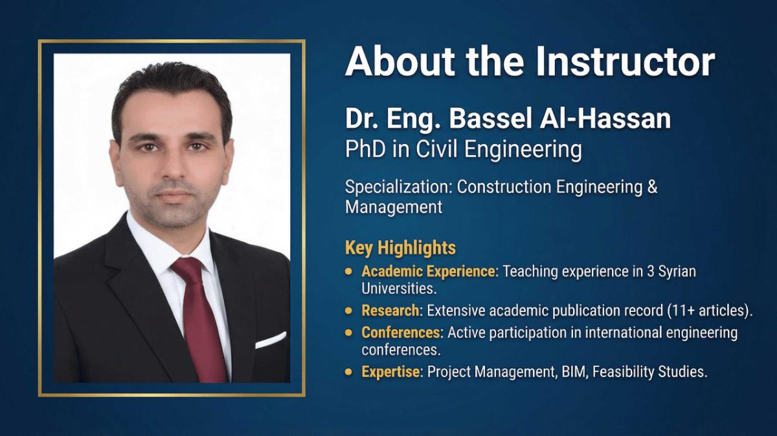
Lecture
00
0 - 2

Slide 3
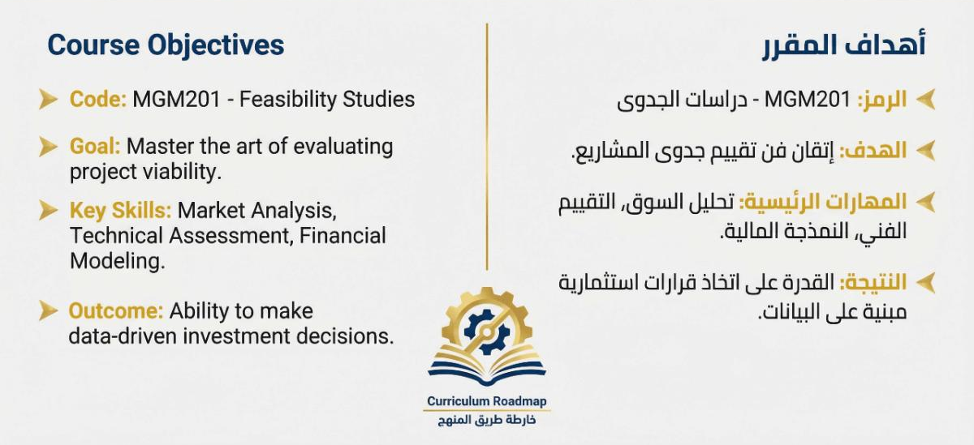
Lecture
Course Overview
نظرة عامة على المقرر
00
0 - 3

Slide 4
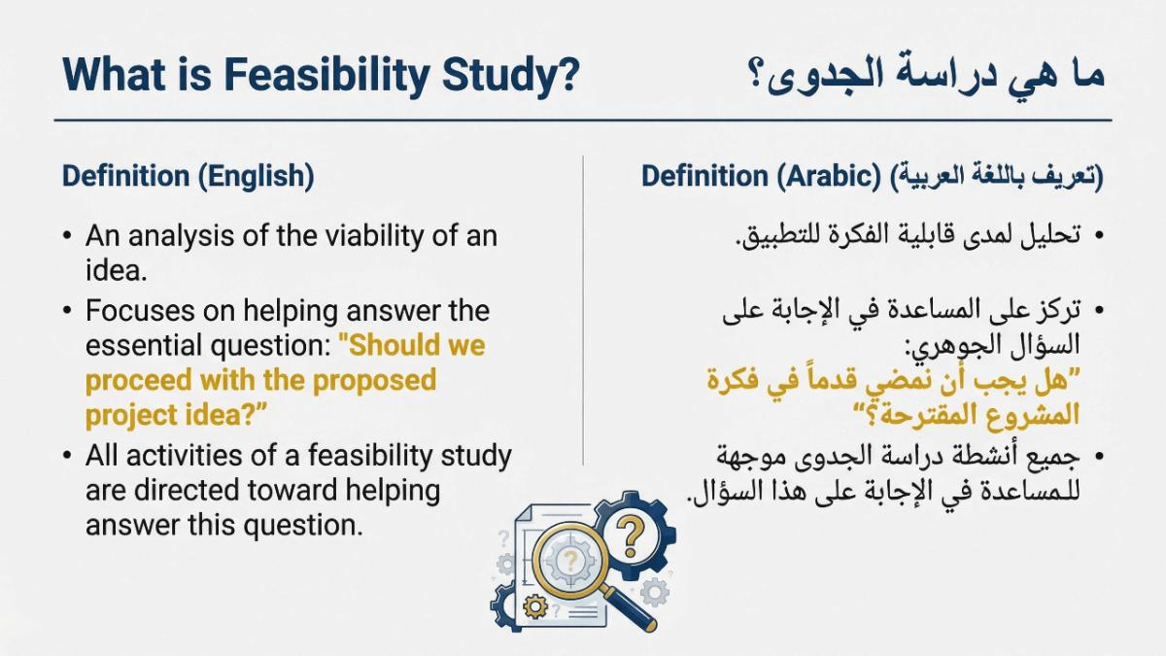
Lecture
What is Feasibility Study?
ما هي دراسة الجدوى؟
00
0 - 4

Slide 5
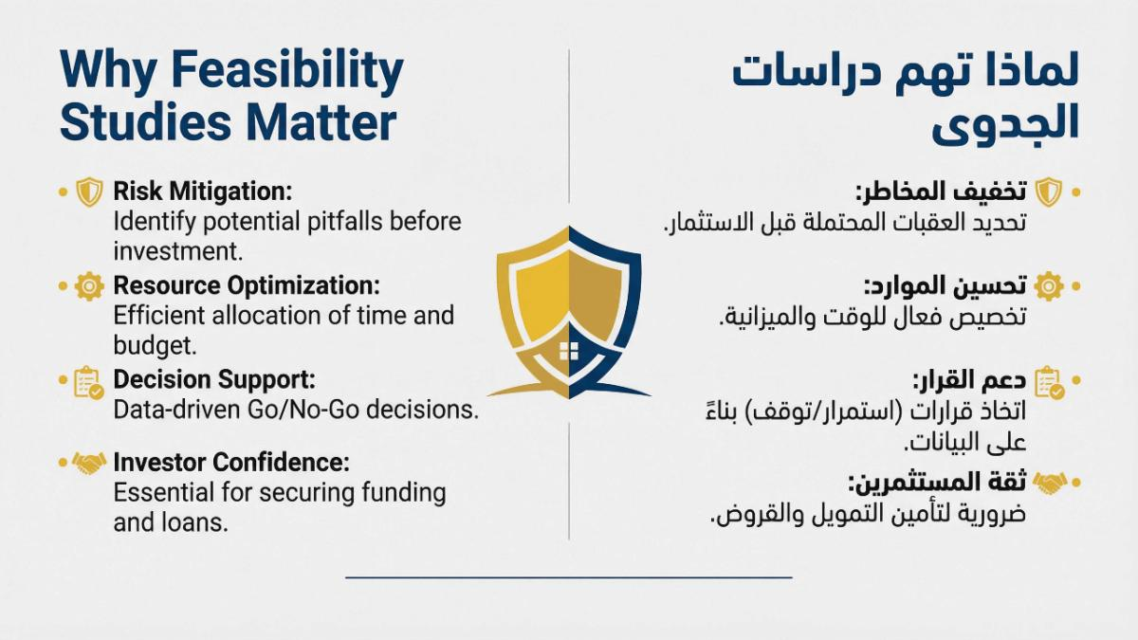
Lecture
00
Why Feasibility Studies Matter?
لماذا تعد دراسة الجدوى مهمة ؟
0 - 5

Slide 6
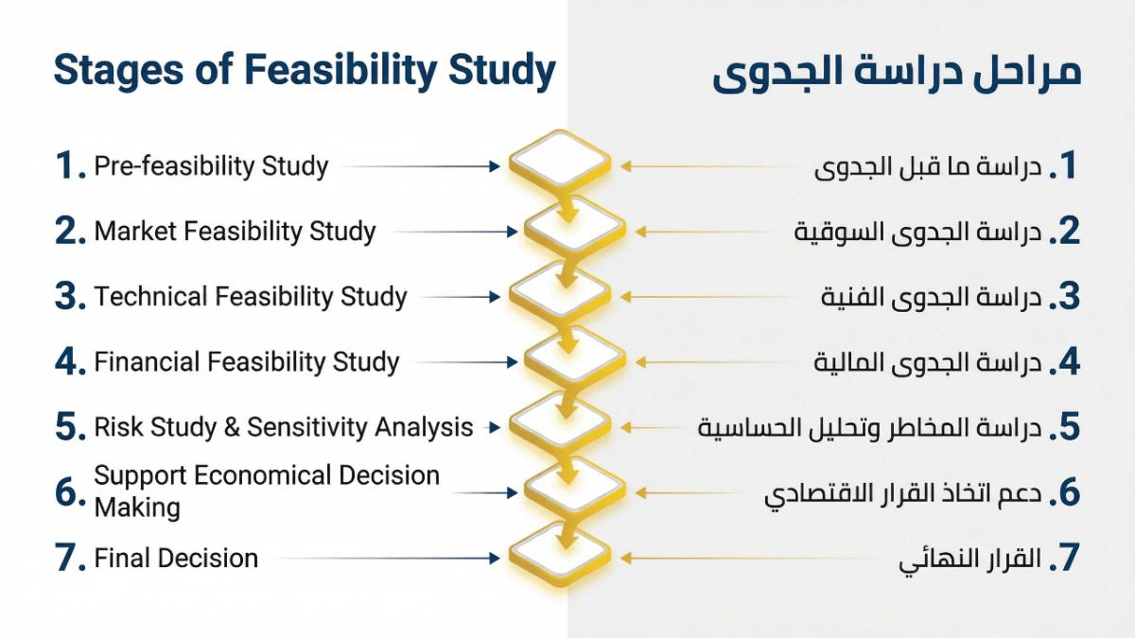
Lecture
00
Stages of Feasibility Study?
مراحل دراسة الجدوى
0 - 6

Slide 7
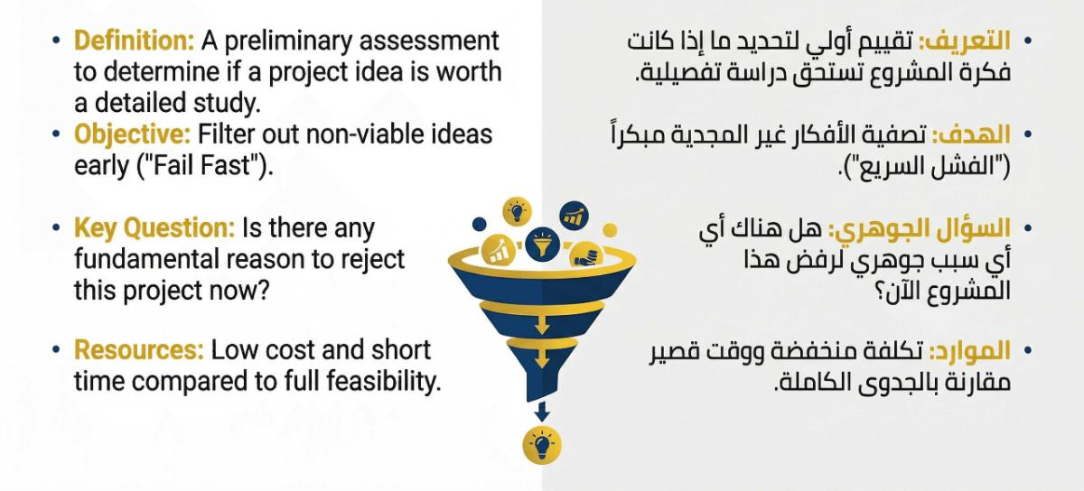
Lecture
00
Pre-feasibility Study
دراسة ما قبل الجدوى
0 - 7

Slide 8
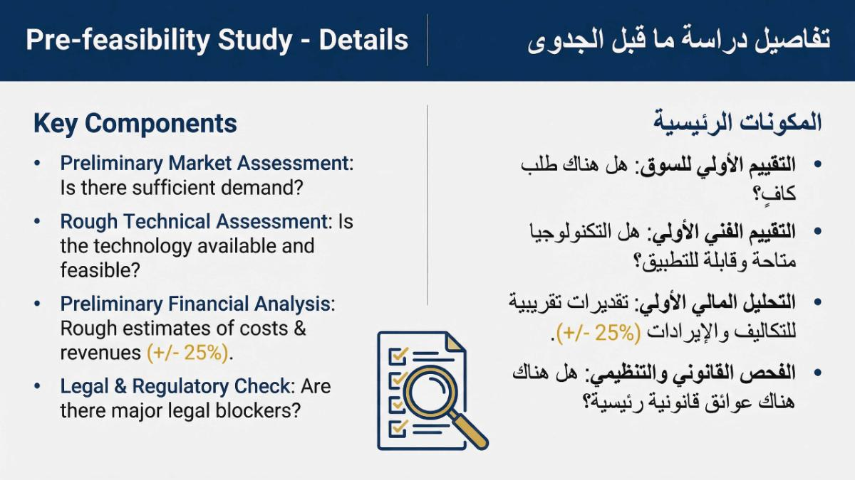
Lecture
00
Pre-feasibility Study- Details
تفاصيل دراسة ما قبل الجدوى
0 - 8

Slide 9
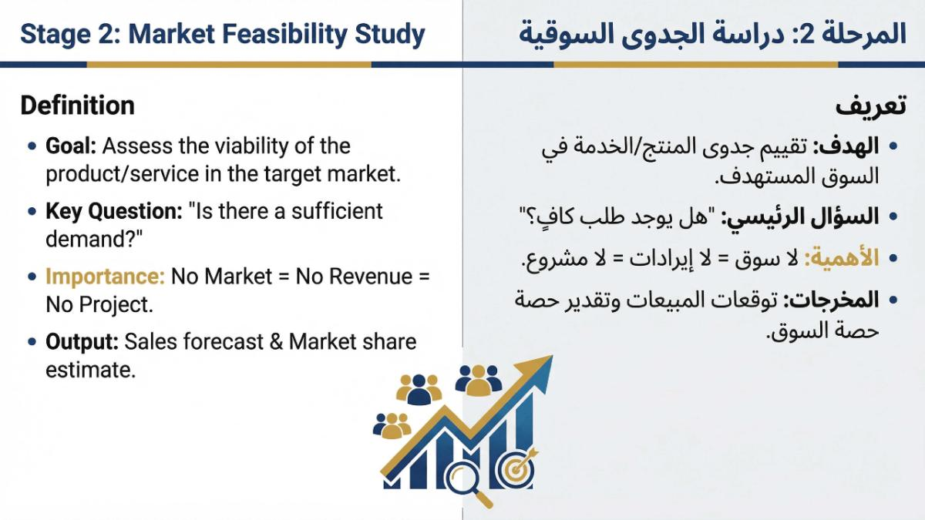
Lecture
00
Market Feasibility Study
دراسة الجدوى السوقية
0 - 9

Slide 10
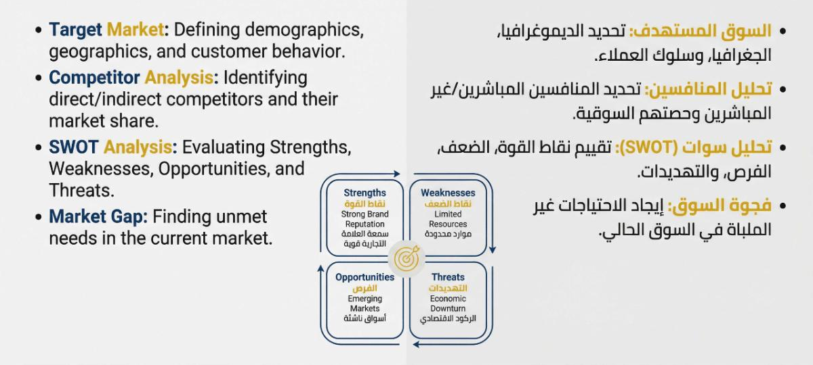
Lecture
00
Market Analysis- Key Components
تحليل السوق- المكونات الرئيسية
0 - 10

Slide 11
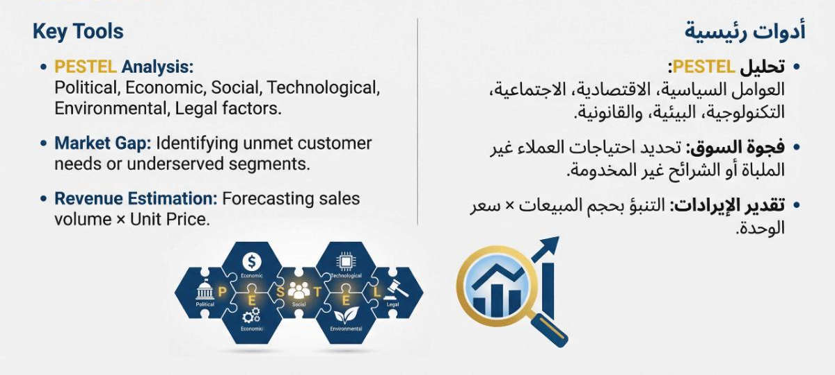
Lecture
00
Market Analysis- Tools & Methods
أدوات وطرق تحليل السوق
0 - 11

Slide 12
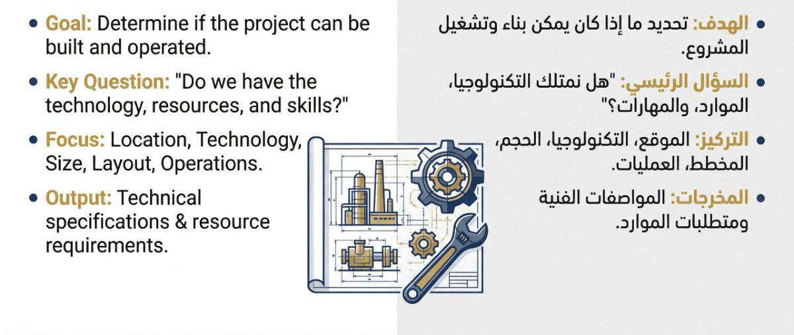
Lecture
00
Technical Feasibility Study
دراسة الجدوى الفنية
0 - 12

Slide 13
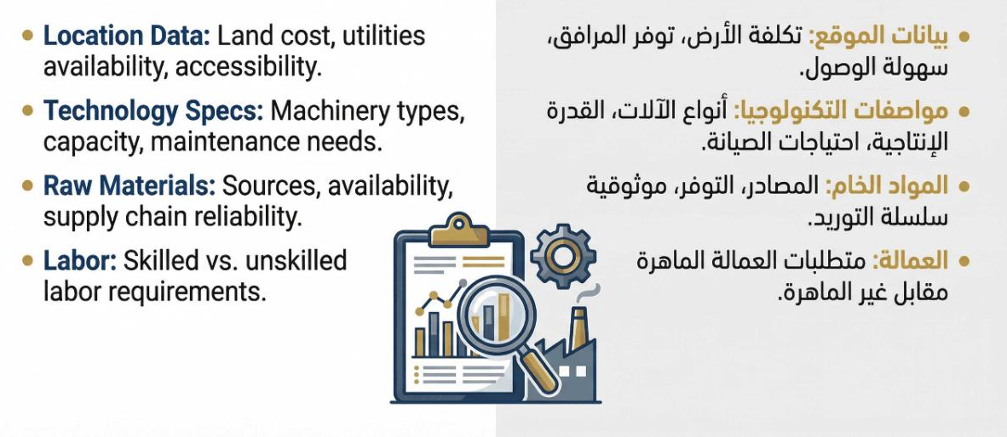
Lecture
00
Technical Study- Information Gathering
دراسة الجدوى الفنية- جمع المعلومات
0 - 13

Slide 14
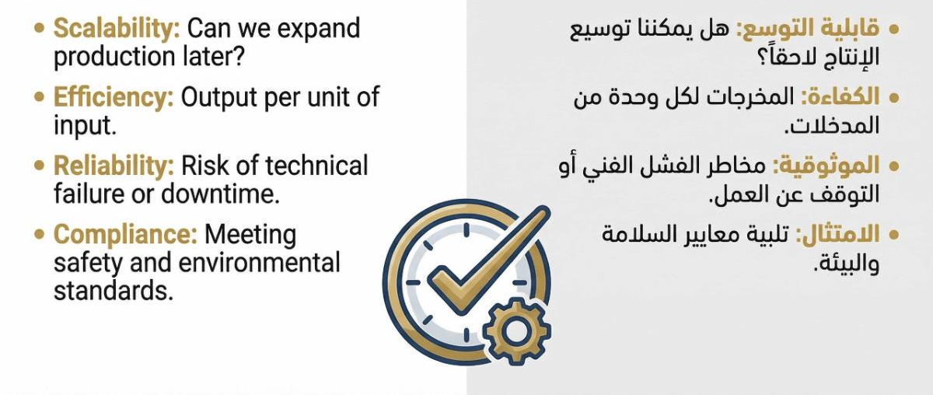
Lecture
Technical Study- Assessment Criteria
الدراسة الفنية- التقييم
00
0 - 14

Slide 15
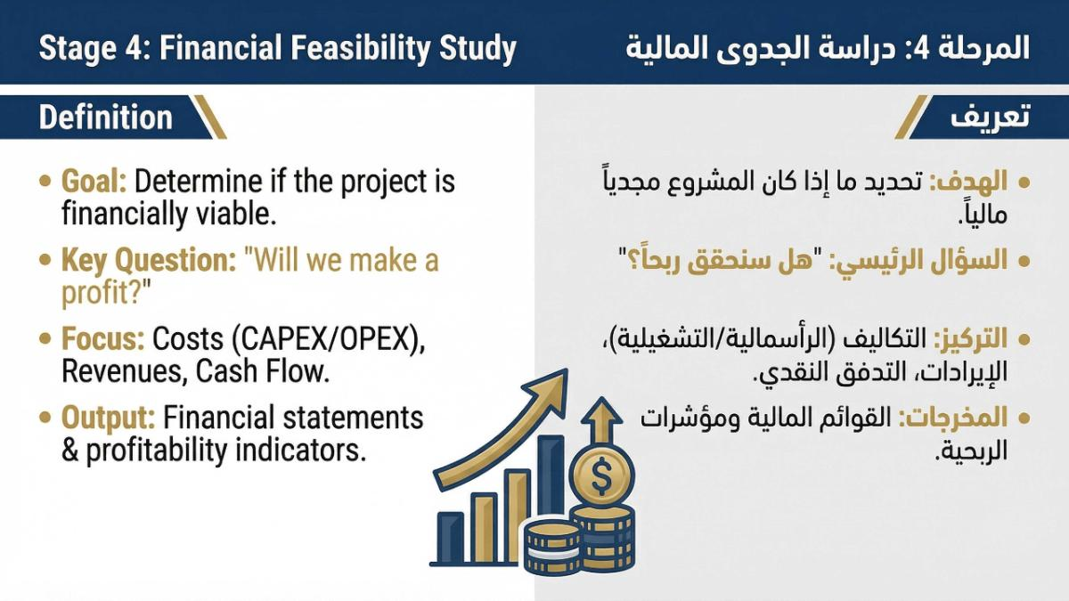
Lecture
Financial Feasibility Study
دراسة الجدوى المالية
00
0 - 15

Slide 16
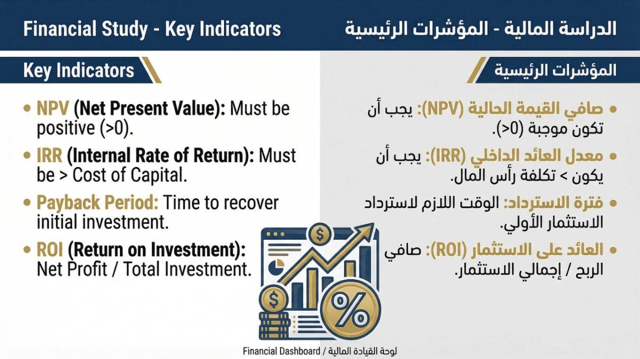
Lecture
Financial Study- Key Indicators
الدراسة المالية- المؤشرات الرئيسية
00
0 - 16

Slide 17
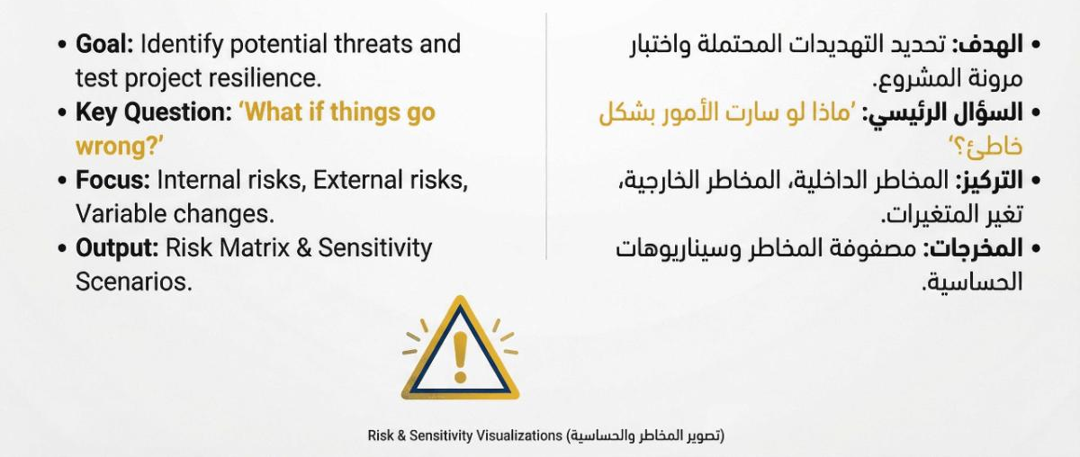
Lecture
Risk Study & Sensitivity Analysis
دراسة المخاطر وتحليل الحساسية
00
0 - 17

Slide 18
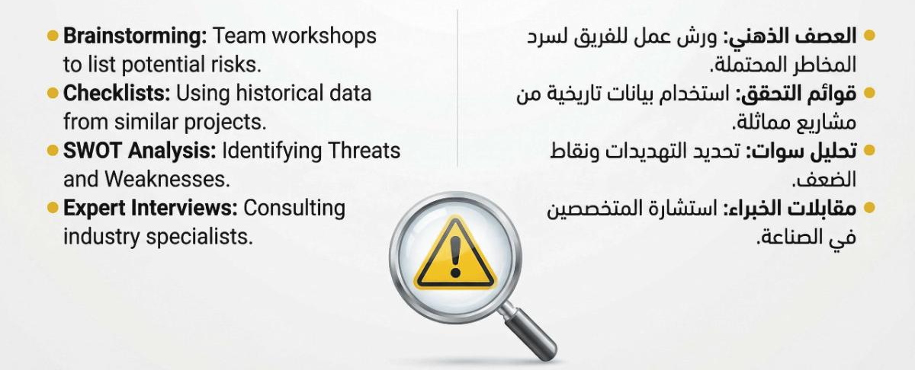
Lecture
Risk Identification Methods
طرق تحديد المخاطر
00
0 - 18

Slide 19
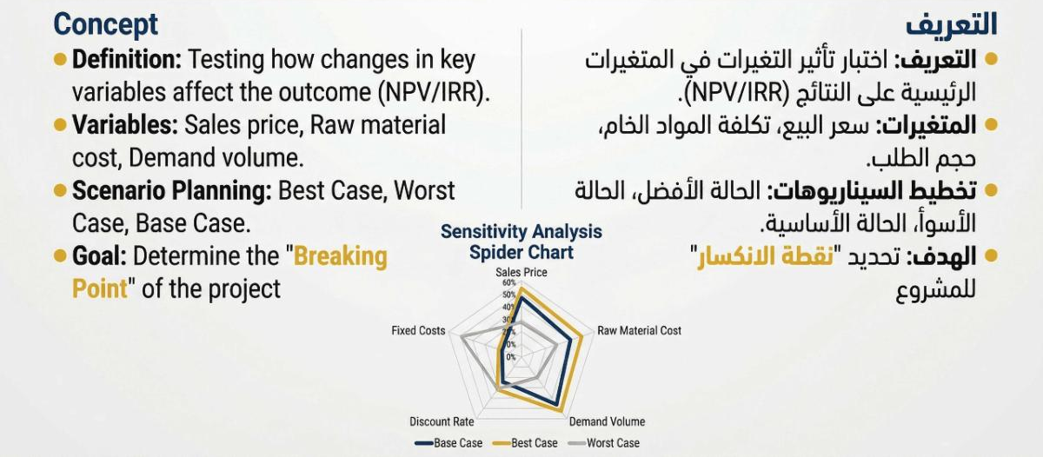
Lecture
Sensitivity Analysis
تحليل الحساسية
00
0 - 19

Slide 20
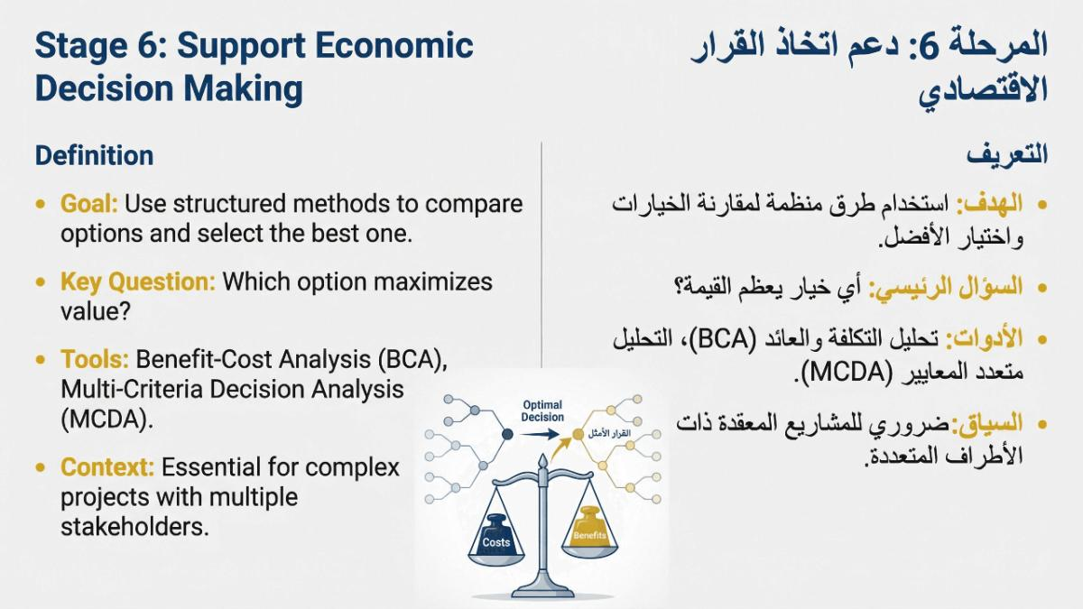
Lecture
Support Economic Decision Making
دعم اتخاذ القرار الاقتصادي
00
0 - 20

Slide 21
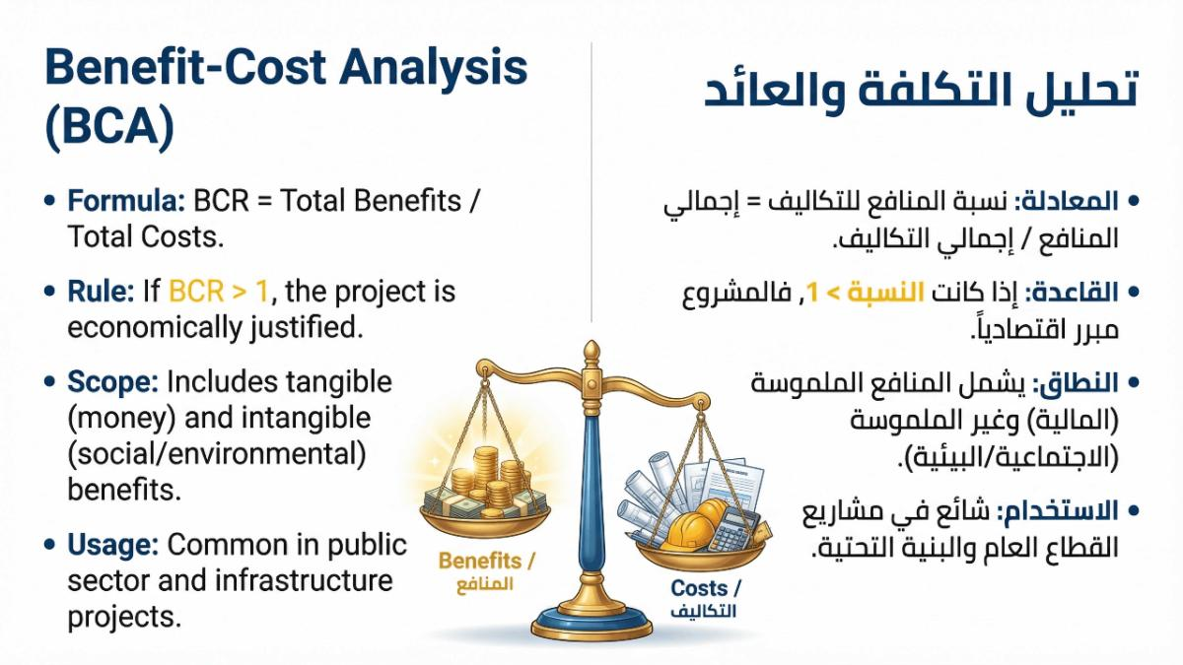
Lecture
Benefit- Cost Analysis (BCA)
تحليل التكلفة والعائد
00
0 - 21

Slide 22
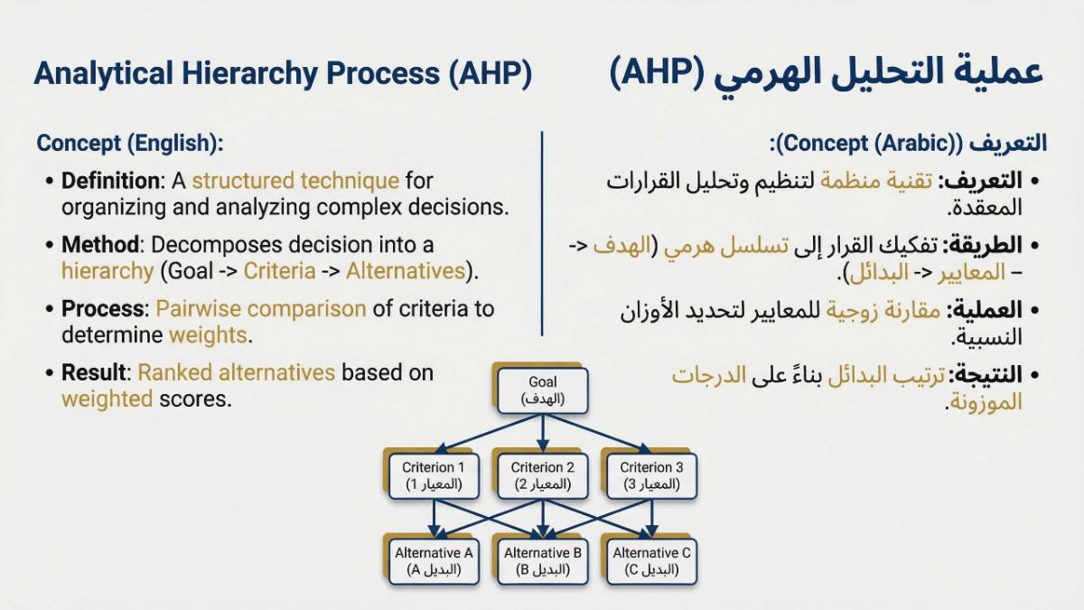
Lecture
Analytical Hierarchy Process (AHP)
عملية التحليل الهرمي
00
0 - 22

Slide 23
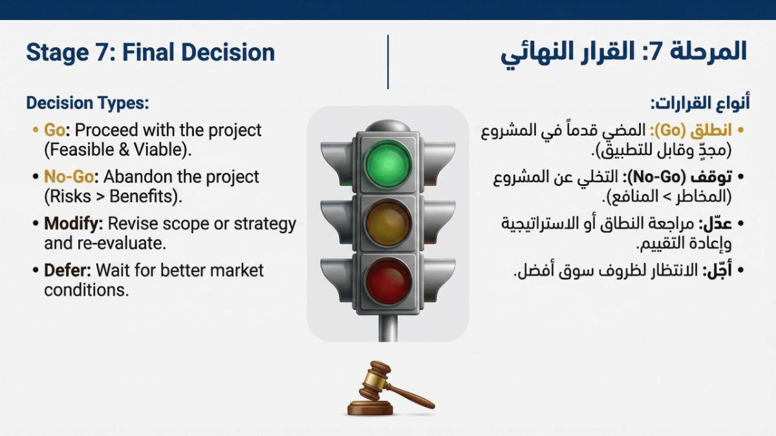
Lecture
Final Decision
القرار النهائي
00
0 - 23

Slide 24
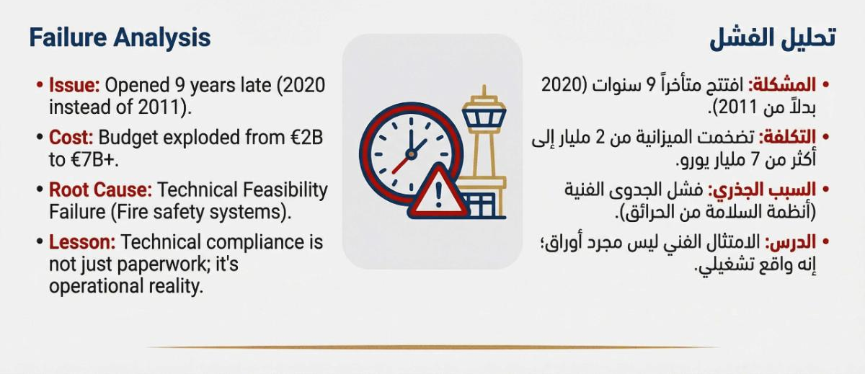
Lecture
Case Study1: Berlin Brandenburg Airport
دراسة حالة 1: مطار برلين براندنبورغ
00
0 - 24

Slide 25
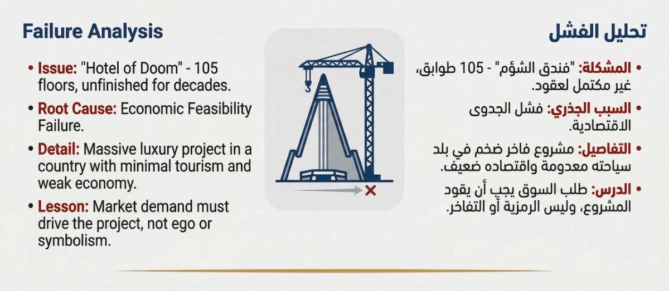
Lecture
Case Study2: Ryugyong Hotel
دراسة حالة 2: فندق ريوغيونغ
00
0 - 25

Slide 26
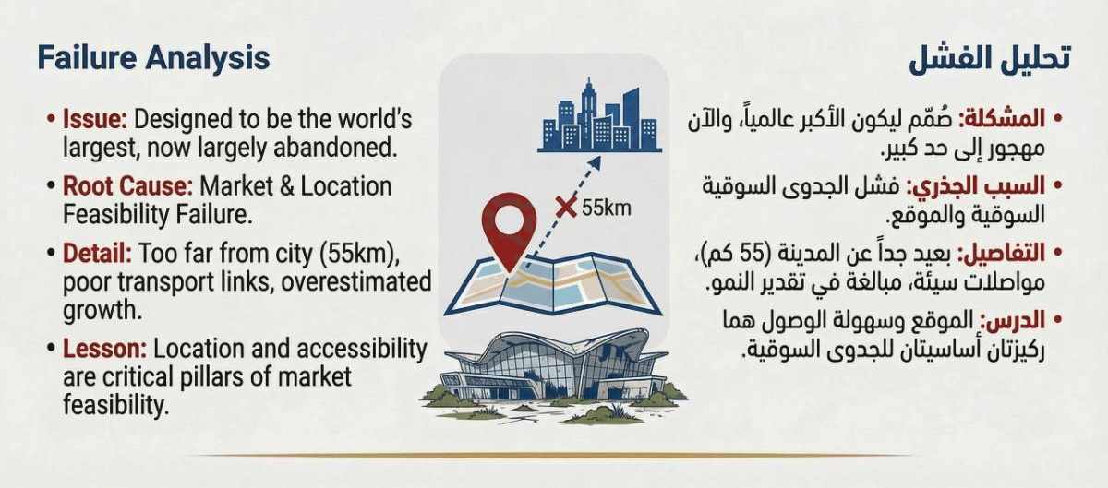
Lecture
Case Study3: Montreal Mirable Airport
دراسة حالة 3: مطار مونتريال ميرابل
00
0 - 26

Slide 27
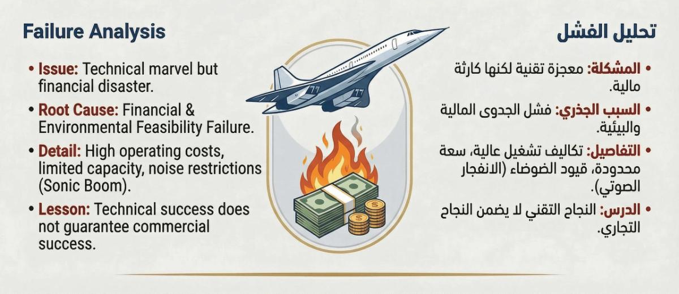
Lecture
Case Study4: Concorde Aircraft
دراسة حالة 4: طائرة كونكورد
00
0 - 27

Slide 28
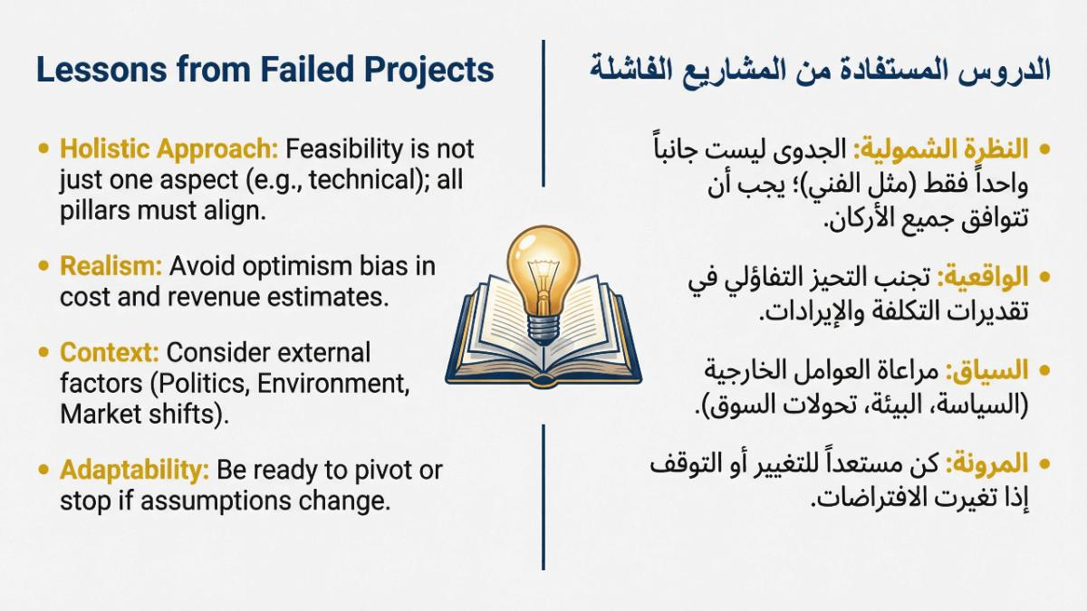
Lecture
Lessons from Failed Projects
الدروس المستفادة من المشاريع الفاشلة
00
0 - 28

Slide 29
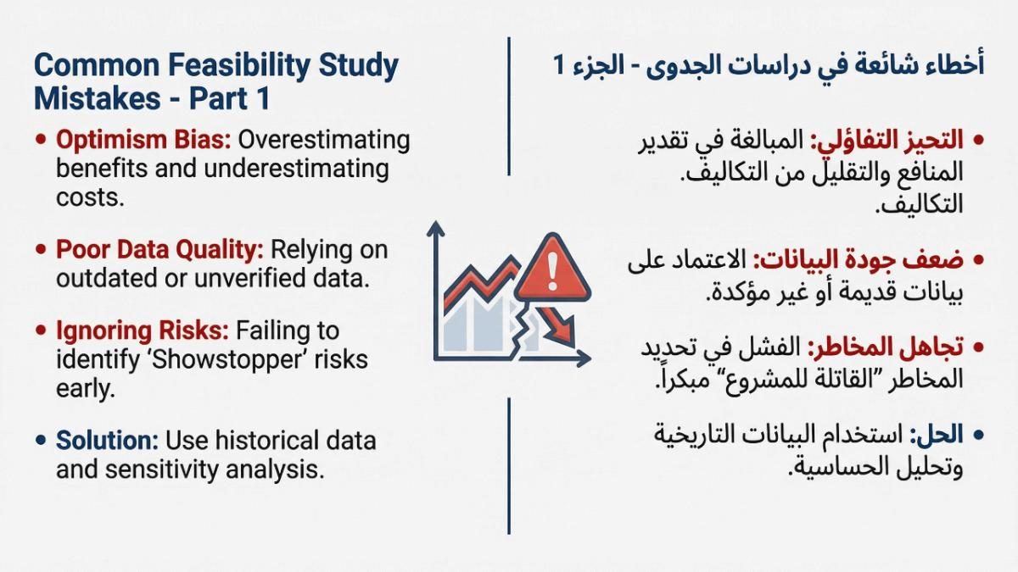
Lecture
Common Feasibility Study Mistakes- Part1
أخطاء شائعة في دراسات الجدوى- الجزء 1
00
0 - 29

Slide 30
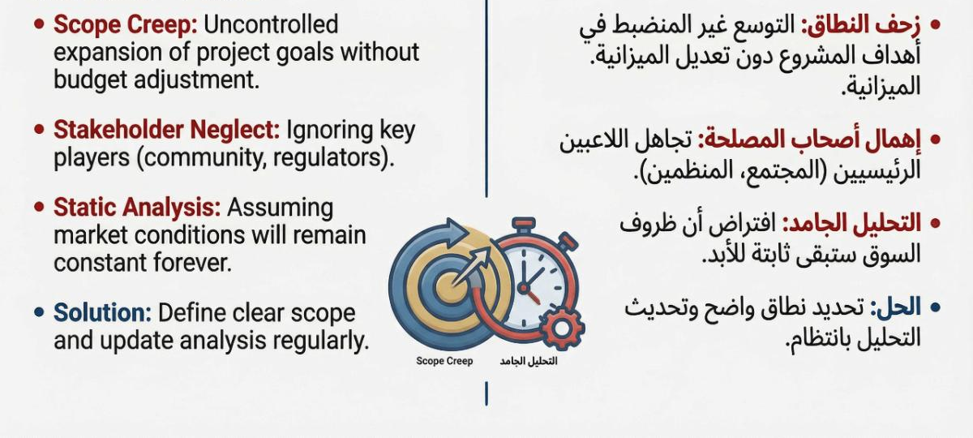
Lecture
Common Feasibility Study Mistakes- Part2
أخطاء شائعة في دراسات الجدوى- الجزء 2
00
0 - 30

Slide 31
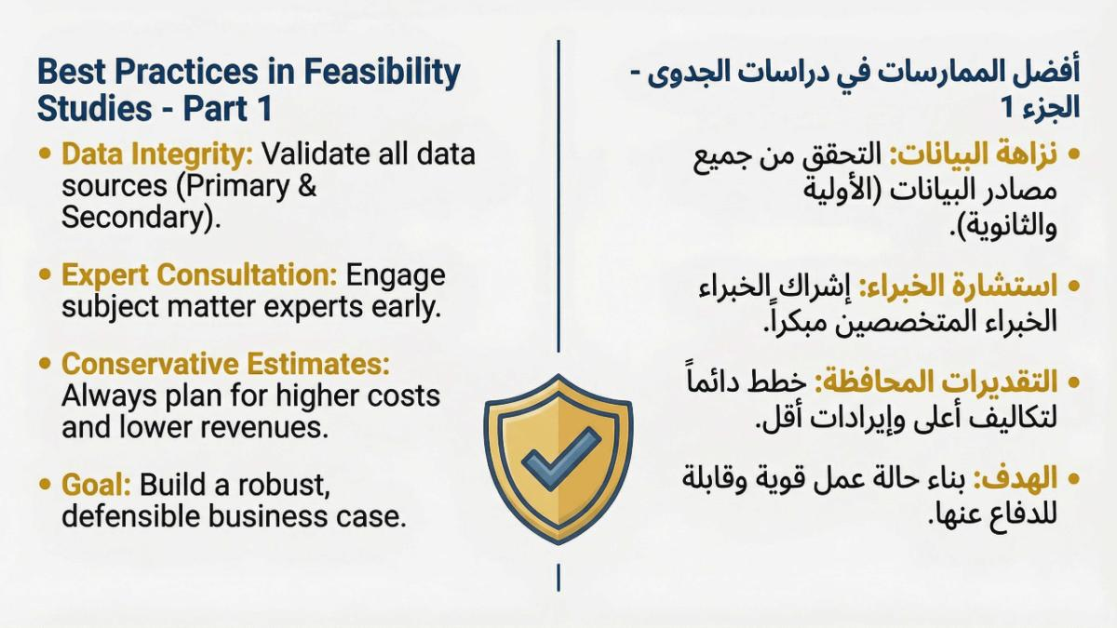
Lecture
Common Practices in Feasibility Studies – Part 1
أفضل الممارسات في دراسات الجدوى- الجزء 1
00
0 - 31

Slide 32
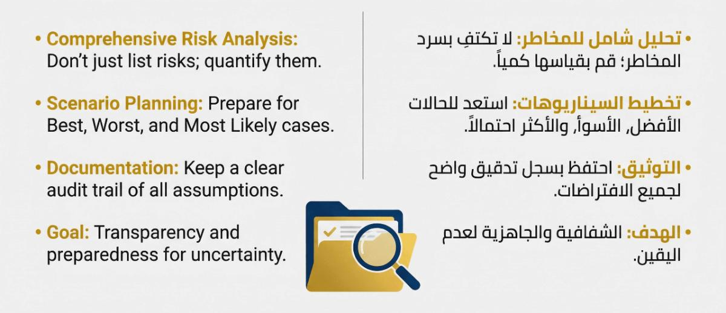
Lecture
Common Practices in Feasibility Studies – Part 2
أفضل الممارسات في دراسات الجدوى- الجزء 2
00
0 - 32

Slide 33
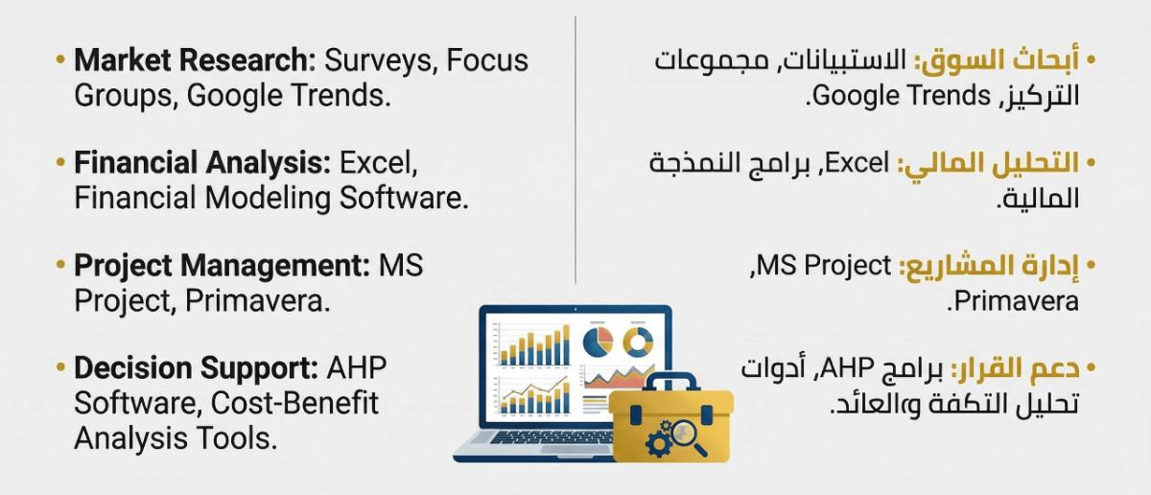
Lecture
Feasibility Study Tools
أدوات دراسة الجدوى
00
0 - 33

Slide 34
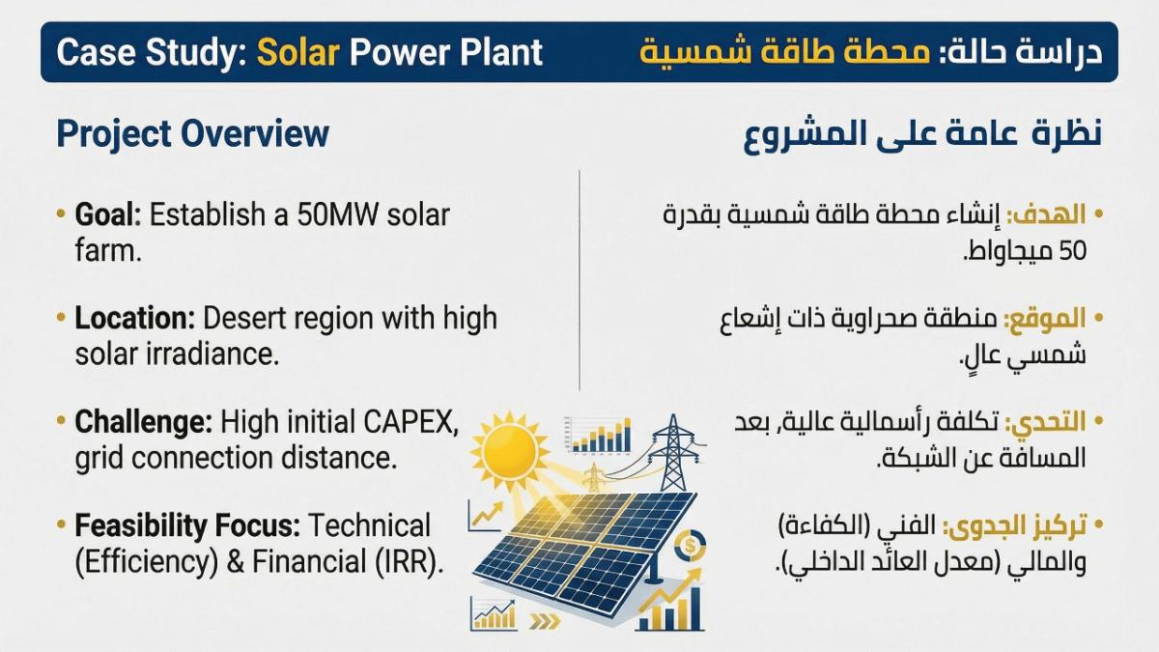
Lecture
Case Study: Solar Power Plant
دراسة حالة: محطة طاقة شمسية
00
0 - 34

Slide 35
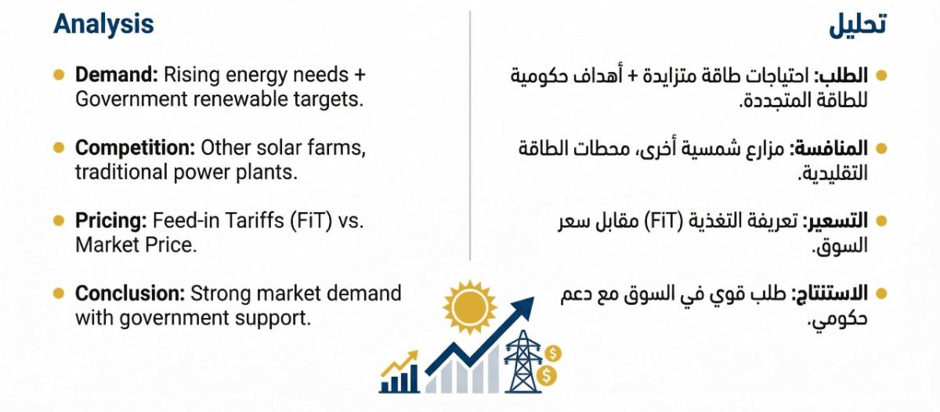
Lecture
Solar Project – Market Analysis
مشروع الطاقة الشمسية – تحليل السوق
00
0 - 35

Slide 36
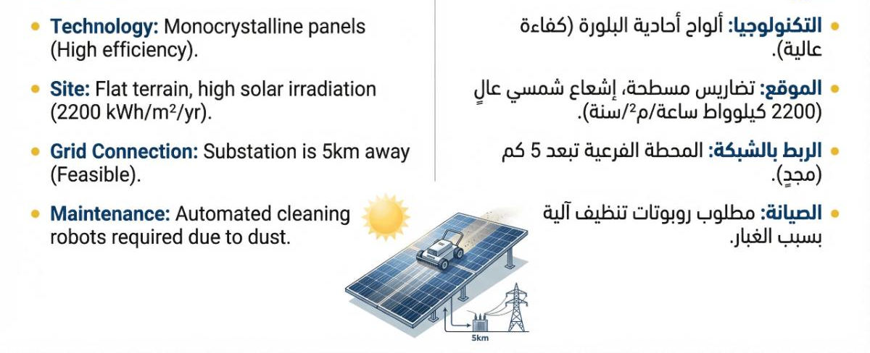
Lecture
Solar Project – Technical Study
مشروع الطاقة الشمسية – الدراسة الفنية
00
0 - 36

Slide 37
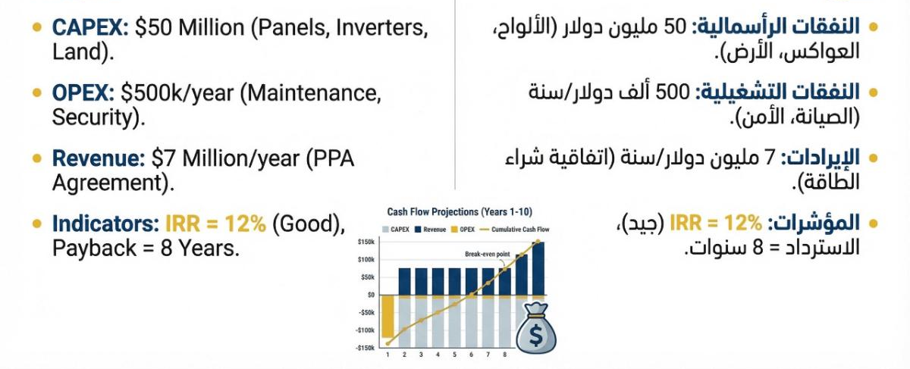
Lecture
Solar Project – Financial Study
مشروع الطاقة الشمسية – الدراسة المالية
00
0 - 37

Slide 38
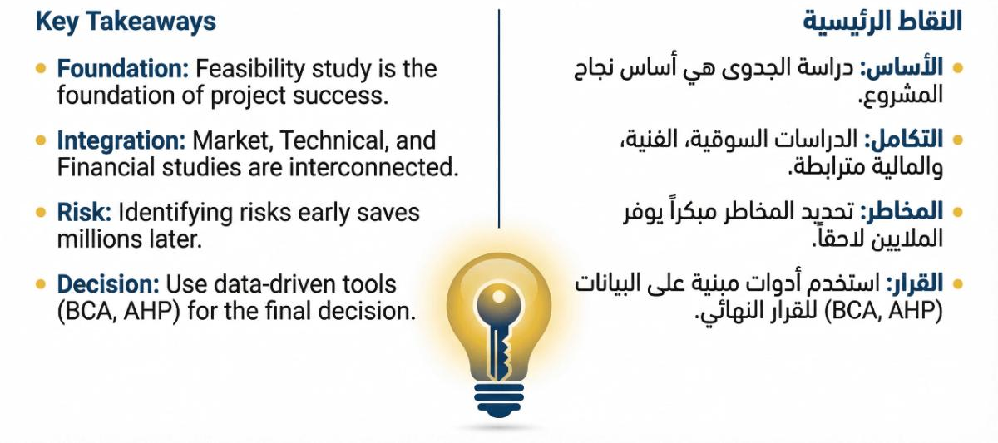
Lecture
Key Takeaways
النقاط الرئيسية
00
0 - 38

Slide 39



Thank You

